Slide 1


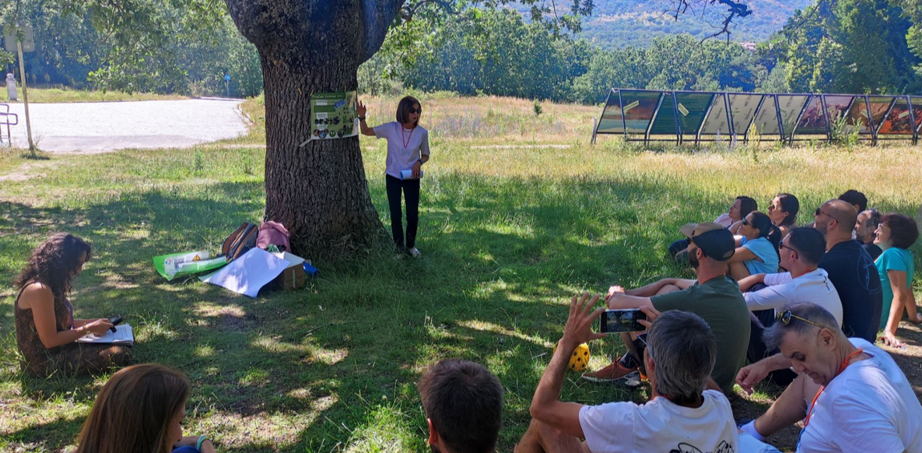

SARE EKOSOZIALAK:
IRAES eta ESenRED
Mikel Barcenilla
Berritzegune Nagusiko
Jasangarritasunerako ingurumen-hezkuntzako esparrua

Slide 2


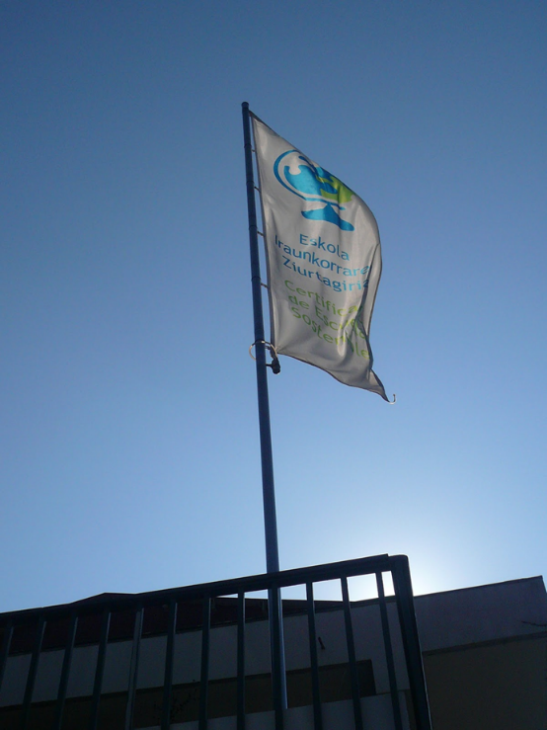
Zer da IRAES 21?
“Eskola Jasangarria” agiria lortu duten ikastetxeen sarea
2024/25 ikasturtean, 126 ikastetxe zertifikatuak
Notes:
IRAES 21 Euskal Erkidego Autonomoko ikastetxe jasangarrien sarea da, hau da, Eskola Jasangarria agiria lortu duten ikastetxeen sarea eta,
honekin batera, jasangarritasunerako hezkuntza bultzatzen dutenak.
Bertan ikasleek hartzen dute protagonismo osoa esperientziak trukatzen, proposamenak egiten, eskolako eta erkidegoko Konferentziak prestatzen, edo estatu zein nazioarte mailako esperientzietan beste ikasleekin parte hartzen. Helburu nagusia hauxe da: beste eskoletako zein beste herrialdeetako ikasleekin planeta zaintzea.

Slide 3
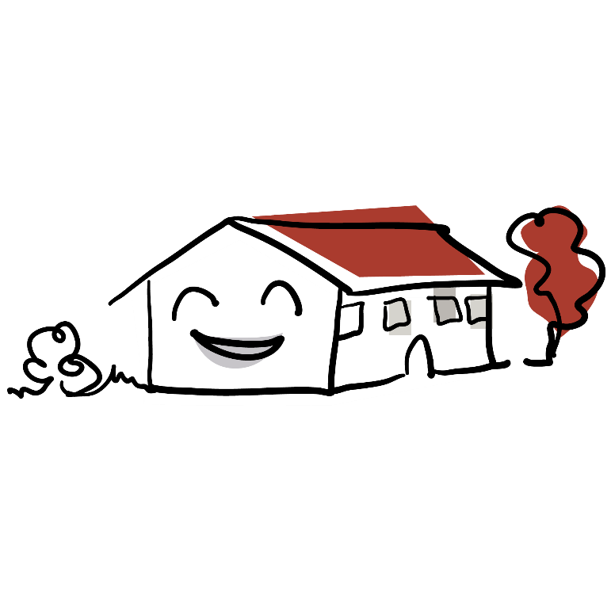
Zein da IRAES21 sarearen XEDEA?
Batera, jasangarritasunerako hezkuntza bultzatzea.
Ezaugarriak
Parte-hartzea borondatezkoa da.
Notes:
IRAES 21 Euskal Erkidego Autonomoko ikastetxe jasangarrien sarea da, hau da, Eskola Jasangarria agiria lortu duten ikastetxeen sarea eta,
honekin batera, jasangarritasunerako hezkuntza bultzatzen dutenak.
Bertan ikasleek hartzen dute protagonismo osoa esperientziak trukatzen, proposamenak egiten, eskolako eta erkidegoko Konferentziak prestatzen, edo estatu zein nazioarte mailako esperientzietan beste ikasleekin parte hartzen. Helburu nagusia hauxe da: beste eskoletako zein beste herrialdeetako ikasleekin planeta zaintzea.

Slide 4
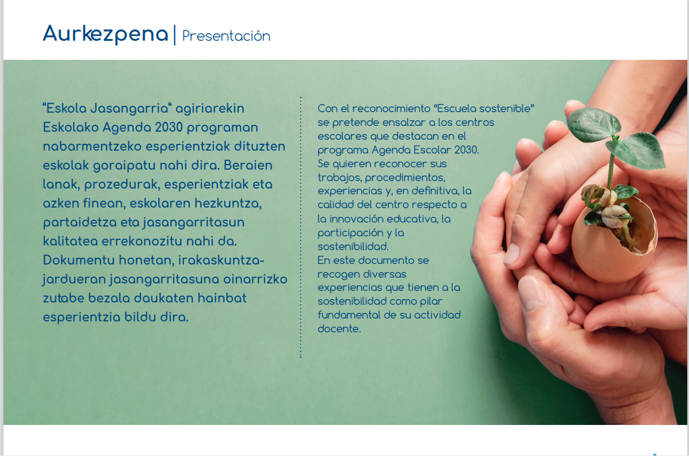

IRAES FAMILIAK HAZTEN JARRAITZEN DU…
2023/24ko Esperientzia arrakastatsuak
Notes:
IRAES 21 Euskal Erkidego Autonomoko ikastetxe jasangarrien sarea da, hau da, Eskola Jasangarria agiria lortu duten ikastetxeen sarea eta,
honekin batera, jasangarritasunerako hezkuntza bultzatzen dutenak.
Bertan ikasleek hartzen dute protagonismo osoa esperientziak trukatzen, proposamenak egiten, eskolako eta erkidegoko Konferentziak prestatzen, edo estatu zein nazioarte mailako esperientzietan beste ikasleekin parte hartzen. Helburu nagusia hauxe da: beste eskoletako zein beste herrialdeetako ikasleekin planeta zaintzea.

Slide 5


JASANGARRITASUNERAKO INGURUMEN HEZKUNTZAKO SAREAK
Ingurugela (1990-2023) – BN (2023tik aurrera)
Eskolako Agenda 2030
470 ikastetxe
230.000 ikasle
IRAES 21
126 Eskola jasangarri
ESenRED
(Estatuko sareen sarea)
SIMPOSIO (Irakasleak eta teknikariak)
MINTEGIA (Teknikariak)
CONFINT (Ikasleak
…

Slide 6
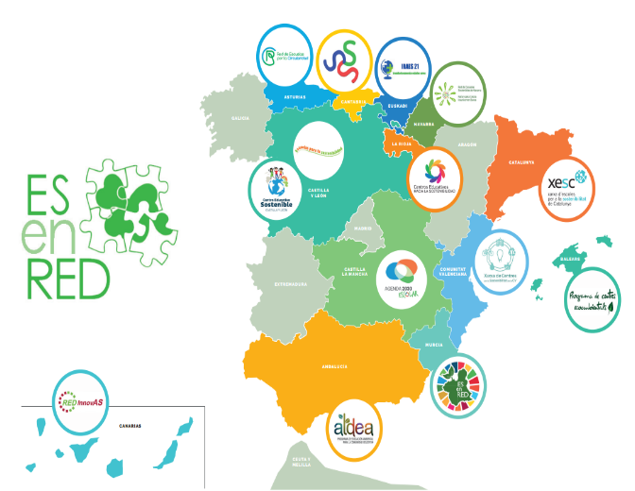
14 redes de centros escolares hacia la sostenibilidad, promovidas por administraciones públicas
4800 centros educativos implicados

Slide 7

Komunikazioa IRAES-en
http://iraes21-ikasleak.blogspot.com/
Notes:
Komunikazioa blogaren bidez
E-mail 21iraes

Slide 8

Zer egingo dugu 2024-25ean?

Slide 9
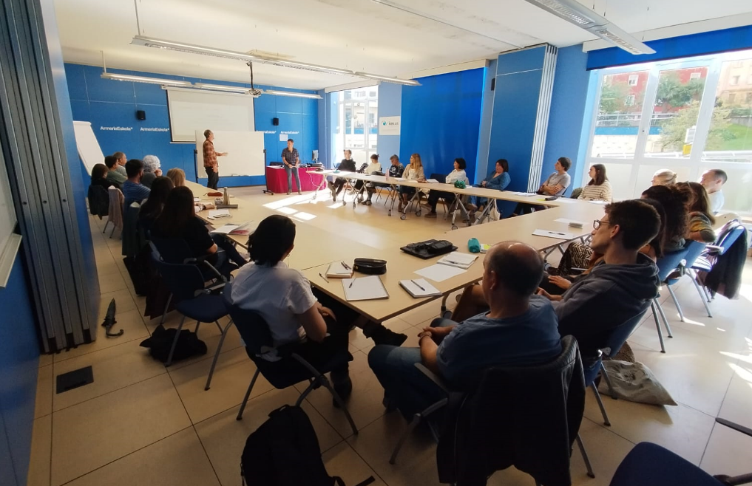
Proposamenak:
Kontsumoaren barruan gai asko daude lantzeko, ondorioz, nire ustez kontsumo gaiarekin jarraitzea ongi egongo litzateke.
Gure eskualdean kontsumo eta ekoizpen jasangarria landuko dugu. Gaia berdina izatea nahiko nuke.
Itsas eta lur ekosistemak
GJH1: Pobrezia desagerraraztea
GJH3: Osasuna eta ongizatea
Bioaniztasuna
…

Slide 10
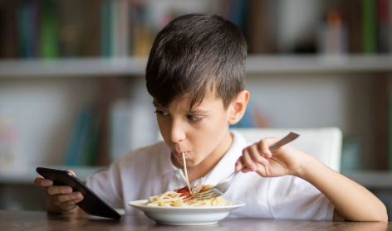
Urteko gaia aukeratzeko, irakasleen eta ikasleen proposamenak eta testuingurua kontuan hartzen dugu

Slide 11
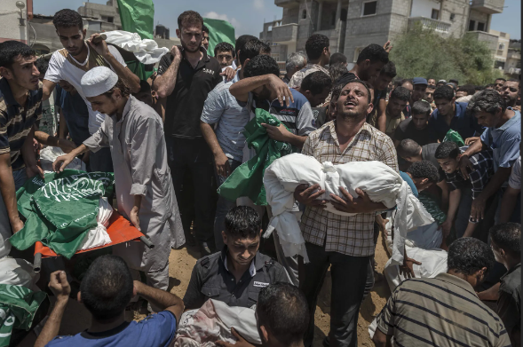
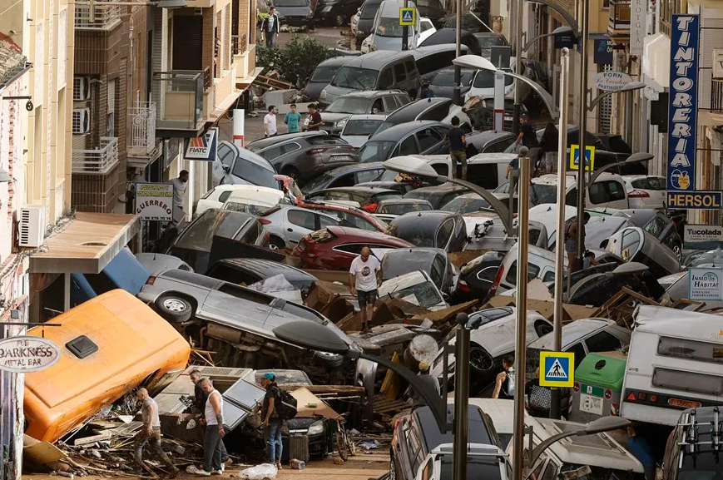
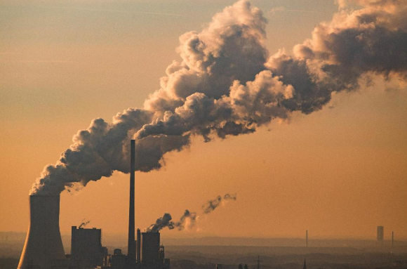
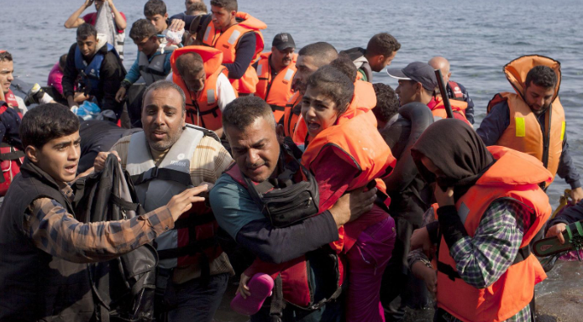

Slide 12
Aurtengo gaia:
OSASUNA
(fisikoa, mentala, planetarena, biodibertsitatearen galera…)

Slide 13
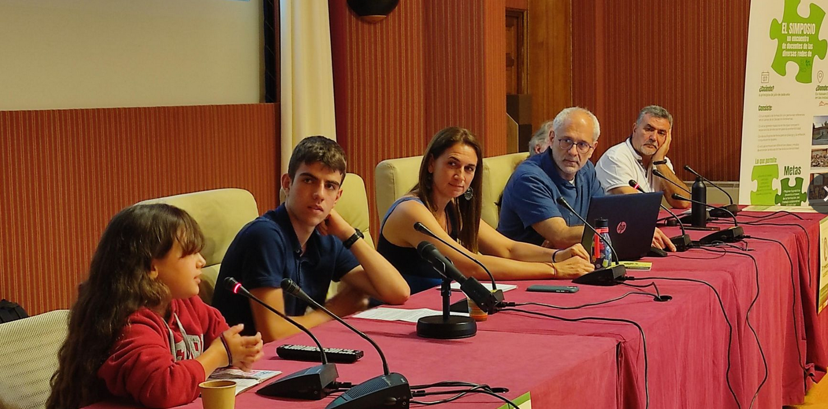
ESCUELAS EN RED
Estatuko beste sareekin batera, zer egiten du IRAESek?
SIMPOSIO (Irakasleak)
MINTEGIA (Teknikariak)
CONAMA (Ikasleak) (ikasleak, 4:37)
CONFINT (Ikasleak)
NAZIOARTEKOTZE
…

Slide 14
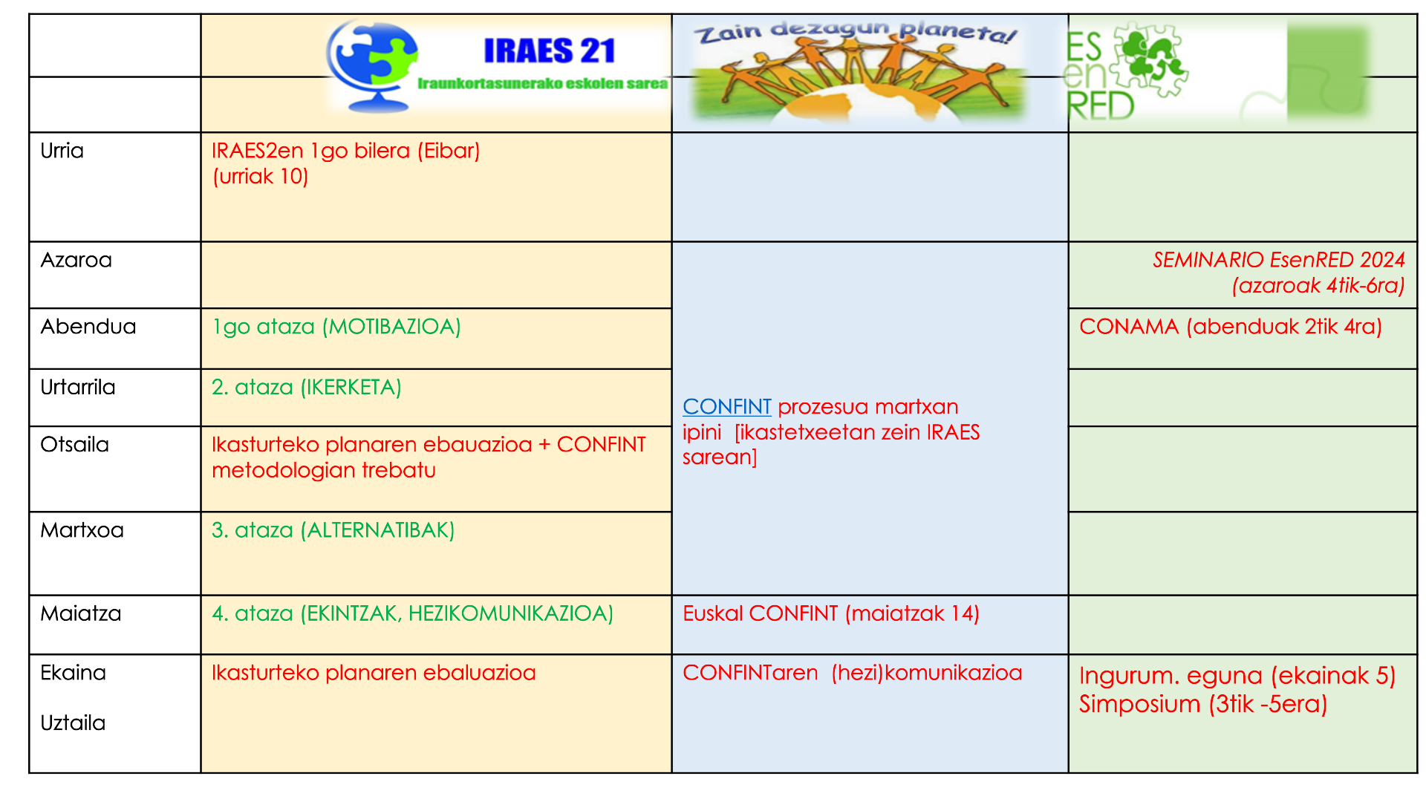
Notes:
Agrupaciones de centros
E-twinning
Erasmus plus

Slide 15


Eskerrik asko
Mikel Barcenilla
iraes21@berritzeguneak.eus

